Slide 1

RESISTENZA AGILE
8 pratiche irrinunciabili per il Product Design

Slide 2

01 | Presentazioni
02 | “Resistenza Agile”: perché?
03 | Pratiche e strumenti agili per il Product Design: 8 tip
04 | Conclusioni
Parliamo di...

Slide 3

01 | Presentazioni
Susanna Ferrario
Digital Product Manager
attività di Interaction Design dal 2000
servizi e progetti di natura commerciale
agilista praticante da luglio 2011

Slide 4
02 | Resistenza Agile... perché?
Nell’azienda presso la quale lavoro abbiamo sperimentato:
8 mesi di coaching Agile in azienda
5 progetti gestiti con metodologie agili (4 Scrum, 1 Kanban)
Più di 50 persone coinvolte sui trial (ca. 1/6 dell’azienda)
Soddisfazione dei team in termini di:
  collaborazione e cooperazione
  chiarezza di obiettivi
  qualità generale e correttezza del prodotto

Slide 5

PROVATE A SOPRAVVIVERE
A UNA
TRANSIZIONE MANCATA...

Slide 6

Allora... che fare?
Scrum
L’ARTE DEL POSSIBILE

Slide 7
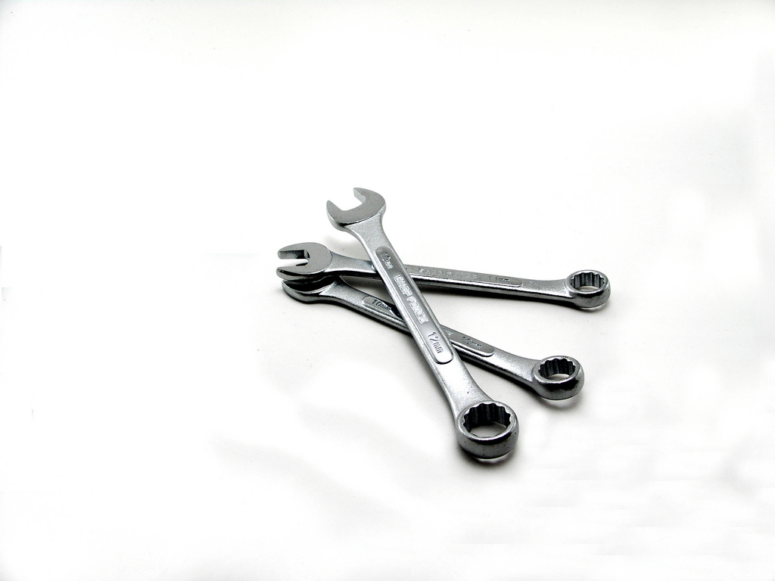
Quali strumenti è possibile adottare nel nostro lavoro di design all’interno di un contesto che non è Agile?
8 spunti di riflessione

Slide 8

N°1 I Product backlog
Visione globale del prodotto
Lettura a più livelli
E’ uno strumento efficace di gestione dello “scope”
Elaborazione progressiva del piano
Aggiornamento continuo
Ordinamento secondo priorità di business
E’ frutto di un lavoro collaborativo
Segue l’intero ciclo di vita del prodotto

Slide 9

N°2 I User stories
Tradurre i requisiti in user stories ci permette di:
Essere comprensibili a qualsiasi tipo di interlocutore
Soffermarci sui bisogni, non già sulle soluzioni
Illustrare funzionalità, non dettagli tecnici
Rispondere a queste domande:
    chi è il VERO BENEFICIARIO della funzionalità?
    qual è il VERO VALORE che produce per il soggetto?
Astrarci dai dettagli di interfaccia

Slide 10

N°3 | MoSCoW & KANO model
Presupposto:
il prodotto NON E’ un monolite
Attenzione su ciò che è essenziale nel prodotto
(max 20% delle funzionalità)
Feature che non possono mancare in una release – MUST
ca. 45% delle feature che sviluppiamo non vengono usate
Individuare quali fattori sono per gli utenti :
  imprescindibili
  indifferenti
  prestazionali/lineari
  delizie

Slide 11

N°4 | Acceptance criteria
Acceptance criteria prima della progettazione di dettaglio:
Approfondimento dei requisiti funzionali
Condivisione del risultato atteso prima dell’esecuzione
Esplorazione di più aspetti
(non solo usabilità, ma anche sicurezza, performance, ecc.)
Dettagli importanti per
il disegno dell’interfaccia
Sono di tipo funzionale, prestazionale (non estetico)

Slide 12
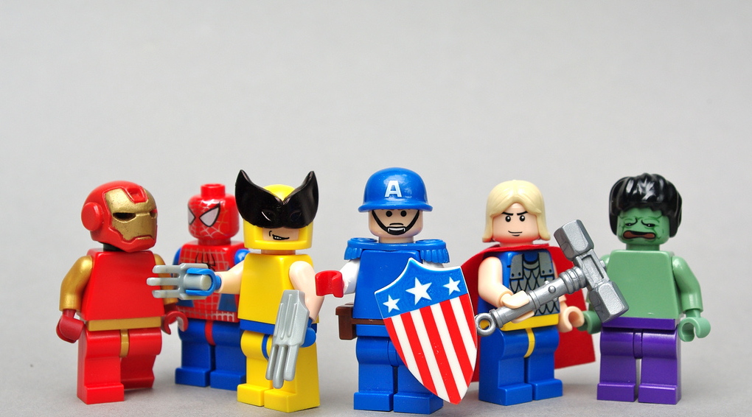
N°5 | Approccio cross-funzionale
Consente di avere una visione a 360° del progetto
Per il progettista insight su ciò “non veste” (back-end)
Miglior governo della complessità di progetto
Vincoli tecnologici noti prima della progettazione di dettaglio
Idee e ottimizzazioni che emergono dal team

Slide 13

N°6 | Daily Scrum
Ovvero l’importanza di
COMUNICARE FACCIA A FACCIA
durante l’intero ciclo di vita del progetto
Bastano 15 minuti per
evitare telefonate continue,
riunioni interminabili,
status report…
ed escalation

Slide 14
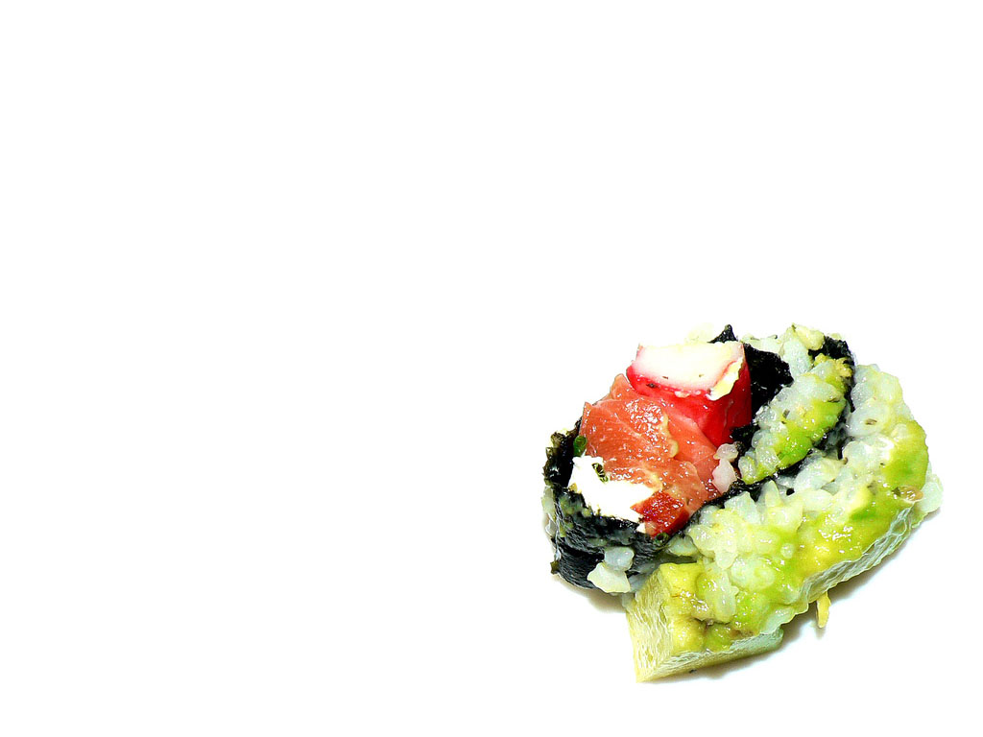
N°7 | Minimum viable product
Evita di far rilasciare un prodotto che rispetta tempi e costi ma NESSUNO VUOLE
Ci consente di acquisire presto la conoscenza del mercato, del cliente, della percezione del prodotto
Mette alla prova le assunzioni fatte in fase di concept relative a:
  valore del prodotto
  clienti potenziali
  volumi di crescita
Ci fa capire se perseverare sulla strategia
iniziale (è possibile creare un business
sostenibile?) o cambiare rotta

Slide 15

N°8 I Retrospective
Offre l’occasione per migliorarsi come gruppo e come singoli
Da voce a a tutti i componenti del gruppo
Crea uno spazio di riflessione su quanto si è fatto e come
Aiuta a “mettersi nei panni di”
Genera confronto, idee e azioni
Rende evidente non solo ciò che non va, ma esplicita
ciò che funziona

Slide 16
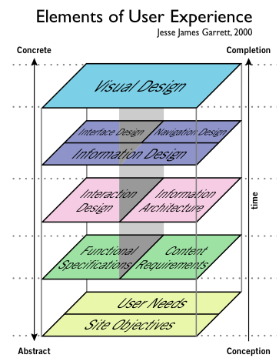
04 | Conclusioni
Le pratiche Scrum agevolano il nostro lavoro di progettazione a diversi livelli:
  individuazione dei bisogni
  definizione degli obiettivi e dello scope di progetto
  visione globale del prodotto
  dettaglio delle interazioni e disegno dei singoli template (skeleton)
I rilasci incrementali consentono un’ottimizzazione serrata dei prodotti rilasciati

Slide 17

Il contesto in cui operate non è Agile-friendly?
Le pratiche agili possono salvarvi comunque

Slide 18
Keep on Scruming and have fun!
Grazie
☺
email: susanna.fer@gmail.com
http://www.linkedin.com/in/susannaferrario

